Slide 1

Das Verfahren zur Erfassung überfachlicher und berufsbezogener Kompetenzen und Interessen im Rahmen der Beruflichen Orientierung

Slide 2
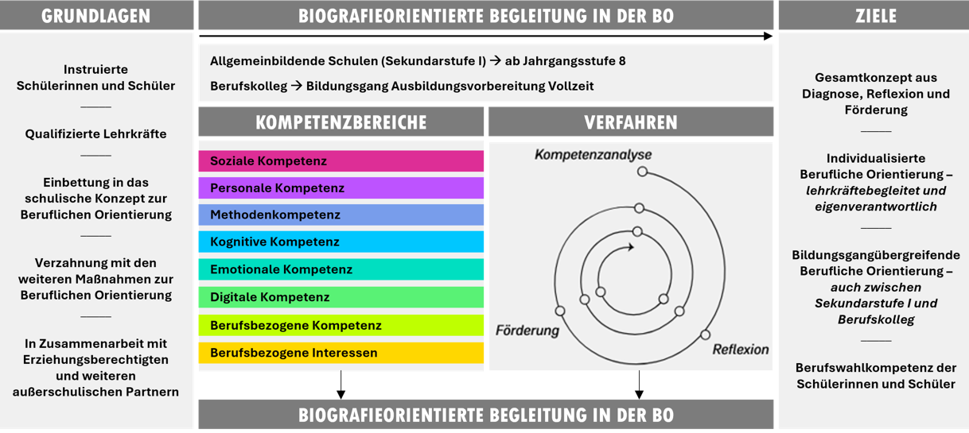

Slide 3
Chancen für Schülerinnen und Schüler
Rückmeldung und Reflexion zu überfachlichen Fähigkeiten unabhängig von anderen schulischen Leistungen
Intensive Auseinandersetzung mit den eigenen berufsrelevanten Fähigkeiten und Interessen
Förderung von Selbstwahrnehmung, Selbsteinschätzung und Reflexionsfähigkeit
Ergebnisse bieten eine fundierte Grundlage zur individuellen Beratung und Begleitung im Rahmen der biografischen Entwicklung und Beruflichen Orientierung
Notes:
Die Forderungen der DIN 33430
Unter anderem fordert die DIN 33430
dass die zur Eignungsbeurteilung eingesetzten Verfahren auf Grundlage einer Arbeits- und Anforderungsanalyse festgelegt werden,
dass die Regeln zur Auswertung, Interpretation und Entscheidung vorab festgelegt werden,
dass für jedes Beurteilungsverfahren (so auch für Interviews und Assessment Center) ausführliche Verfahrenshinweise (Manuale) vorliegen, damit verschiedene, unabhängige Beurteiler in gleicher Weise vorgehen und zu vergleichbaren Ergebnissen und Urteilen kommen können,
dass die zur Eignungsbeurteilung herangezogenen Normwerte der Referenzgruppe der Kandidaten entsprechen (z. B. ist die Beurteilung von Managern nicht normgerecht, wenn sie anhand von Normentabellen erfolgt, die aus Realschülerdaten abgeleitet wurden),
dass die Validität der eingesetzten Verfahren empirisch nachgewiesen ist,
dass die Kennwerte der Güte der Verfahren sowie die Normwerte spätestens alles acht Jahre überprüft werden,
dass der gesamte Prozess der Eignungsbeurteilung, einschließlich der Gütekriterien der Verfahren und der Entscheidungsregeln, nachvollziehbar dokumentiert wird,
dass die Verantwortlichen und Mitwirkenden Kenntnisse und angeleitete Praxiserfahrung im Bereich der Eignungsdiagnostik aufweisen. Die benötigten Kenntnisse und Erfahrungen sind in der Norm detailliert aufgelistet.
Validität: Grad an Genauigkeit, mit der dasjenige Merkmal tatsächlich gemessen wird, das gemessen werden soll
Objektivität: Unabhängigkeit der Beurteilung oder Beschreibung einer Sache, eines Ereignisses oder eines Sachverhalts vom Beobachter beziehungsweise vom Subjekt
Reliabilität: formale Genauigkeit bzw. Verlässlichkeit wissenschaftlicher Messungen (Reproduzierbarkeit von Ergebnissen unter gleichen Bedingungen)

Slide 4
Chancen für die Schule und deren Lehrkräfte
konkrete und individuelle Ergebnisse zu überfachlichen Kompetenzen, berufsrelevanten Interessen und weiteren Aspekten im Rahmen der BO
ganzheitliche, stärkenorientierte Wahrnehmung der Schülerinnen und Schüler
fundierte Anhaltspunkte für eine individuelle Beratung und Begleitung im Rahmen der Beruflichen Orientierung
veränderter Lehrkraft – Schülerinnen und Schüler – Kontakt möglich
erweiterte Basis für Gespräche mit Erziehungsberechtigten und im Kollegium
(Weiter-)Entwicklung der Angebote der BO

Slide 5
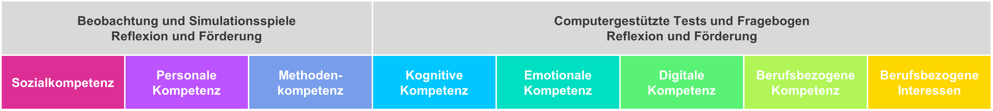
Kompetenzbereiche
individuelle Stärken und Entwicklungspotenziale werden erfasst, reflektiert und weiterentwickelt
individuelle Kompetenzen in Kombination mit Werten, der individuellen Motivation, familiären Zusammenhängen, Zukunftsvorstellungen, etc. führen zur Entwicklung und Stärkung der Berufswahlkompetenz und machen Schülerinnen und Schüler zu Verantwortlichen ihrer eigenen Berufsbiografie

Slide 6
Kompetenzbereiche
Beobachtung und Simulationsspiel
Beobachtung und Simulationsspiele Reflexion und Förderung | Sozialkompetenz | Personale Kompetenz | Methodenkompetenz
 | Kommunikationsfähigkeit Kritikfähigkeit Teamfähigkeit | Durchhaltevermögen Selbstständigkeit Ordentlichkeit Verantwortungsfähigkeit Arbeitsgenauigkeit Arbeitstempo | Planungsfähigkeit Problemlösefähigkeit Präsentationsfähigkeit

Slide 7
Kompetenzbereiche
Tests und Fragebögen
Computergestützte Tests und Fragebogen Reflexion und Förderung | Kognitive Kompetenz | Emotionale Kompetenz | Digitale Kompetenz | Berufsbezogene Kompetenz | Berufsbezogene Interessen
 | Konzentrationsfähigkeit Merkfähigkeit Schlussfolgerndes Denken Räumliches Vorstellungsvermögen | Erkennen / Verstehen eigener Gefühle Erkennen von Gefühlen bei anderen Steuerung der eigenen Gefühle Emotionale Ausdrucksfähigkeit | Suchen, Verarbeiten und Aufbewahren Kommunizieren und Kooperieren Produzieren und Präsentieren Schützen und sicher Agieren Problemlösen und Handeln Analysieren und Reflektieren | Handwerklich-technische Fähigkeit Untersuchen-forschende Fähigkeit Künstlerisch-sprachliche Fähigkeit Pädagogisch-helfende Fähigkeit Führend-verkaufende Fähigkeit Kaufmännisch-verwaltende Fähigkeit | Berufs- und Studieninteressen
 |  |  |  |  | Passung Ausbildung / Studium / Duales Studium
 |  |  |  | Berufliche Anforderungsprofile (Berufs- und Studienfelder)

Slide 8
Differenzierung der Aufgaben
Aufgaben der Kompetenzanalyse, Reflexion und Förderung werden in 4 Differenzierungsstufen angeboten.
Für alle Differenzierungsstufen auch Aufgaben in sprachentlasteter Variante verfügbar
Aufgaben werden für eine oder mehrere Stufen empfohlen.
Aufgaben können auf der Verfahrensplattform nach Differenzierungsstufe gefiltert und ausgewählt werden.
Differenzierungsstufe | Bildungsniveau
1 | Bildungsgang Lernen
2 | Erster Schulabschluss (Hauptschule)
3 | Mittlerer Schulabschluss (Realschule)
4 | Fachhochschulreife / Allgemeine Hochschulreife (Gymnasium)
(Stufen 1-4 in Anlehnung an den Deutschen Qualifikationsrahmen (DQR))
Notes:
MTO noch stärker auf Modularisierung eingehen

Slide 9
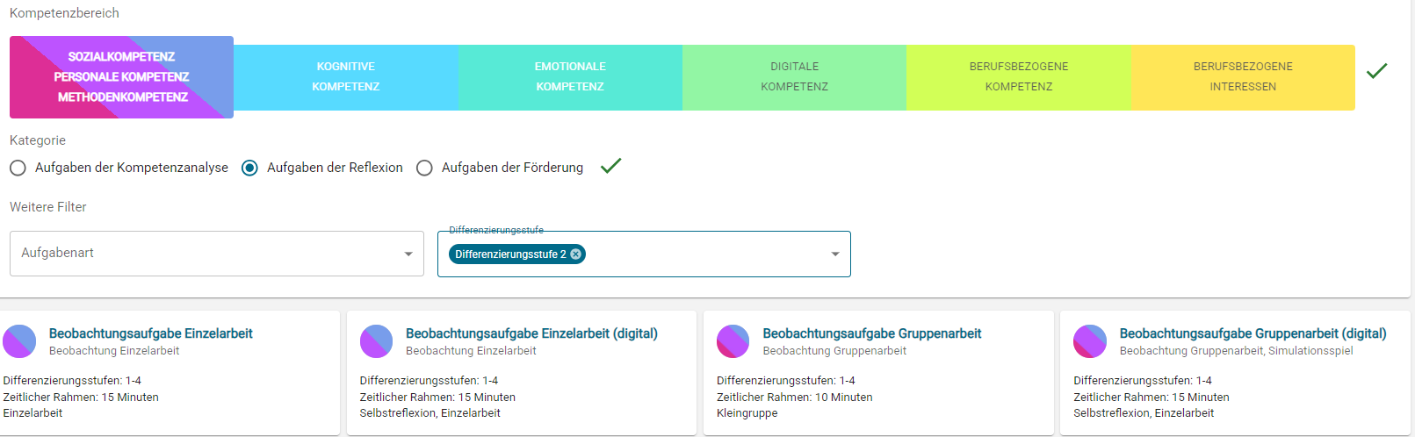
Aufgaben zur Reflexion
für alle Kompetenzbereiche
für weitere Maßnahmen der BO
für alle Differenzierungsstufen auch in sprachentlasteter Variante
unterschiedlich in Methodik und Sozialform
digital und analog

Slide 10
Aufgaben zur Förderung / Förderplanung
für alle Kompetenzbereiche
für alle Differenzierungsstufen auch in sprachentlasteter Variante
unterschiedlich in Methodik und Sozialform
Einbindung / Adaption bereits bewährter und erprobter Maßnahmen des Landes, u. a.
berufsorientierte Kompetenztrainings in allen Kompetenzbereichen (Einzelmaßnahmen und Unterrichtskonzepte)
„Stark im Übergang“ – Stärkung der Selbststeuerungs- und Selbstlernkompetenz von Schülerinnen und Schülern im Übergangsbereich der beruflichen Schulen
Entwicklung weiterer Fördermaßnahmen bspw. für die Digitale Kompetenz
Digitale Förderplanung zur Dokumentation der Förderung auf der Verfahrensplattform

Slide 11
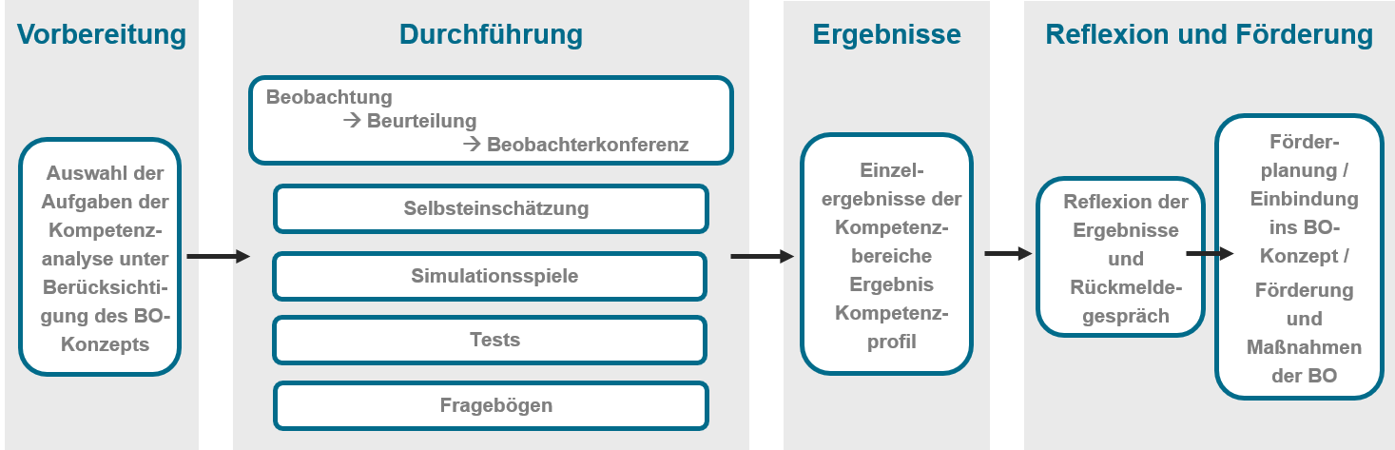
Das Verfahren BOaktiv
Die Analyse, Reflexion und Förderung überfachlicher und berufsbezogener Kompetenzen und Interessen junger Menschen ist ein wesentlicher Bestandteil ihrer beruflichen und gesellschaftlichen Integration.
→ Modularer Aufbau von BOaktiv
Notes:
MTO noch stärker auf Modularisierung eingehen

Slide 12
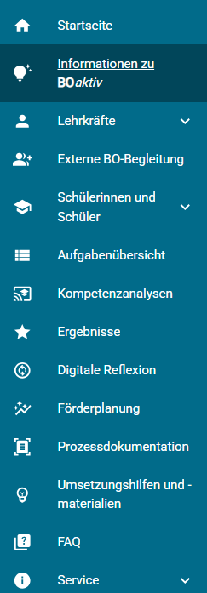
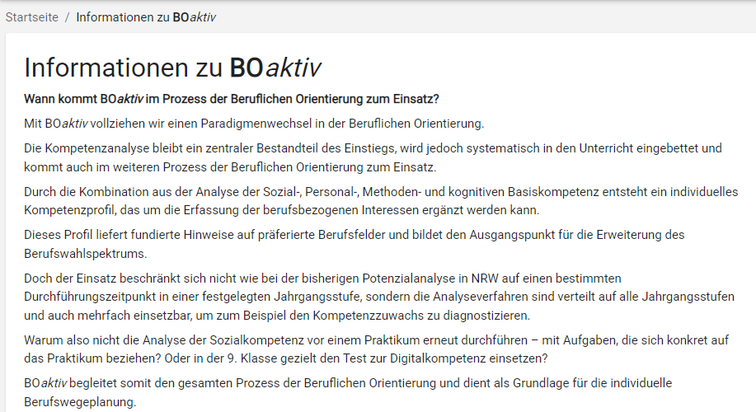
Blick in die Plattform BOaktiv (Lehrkräfte)

Slide 13
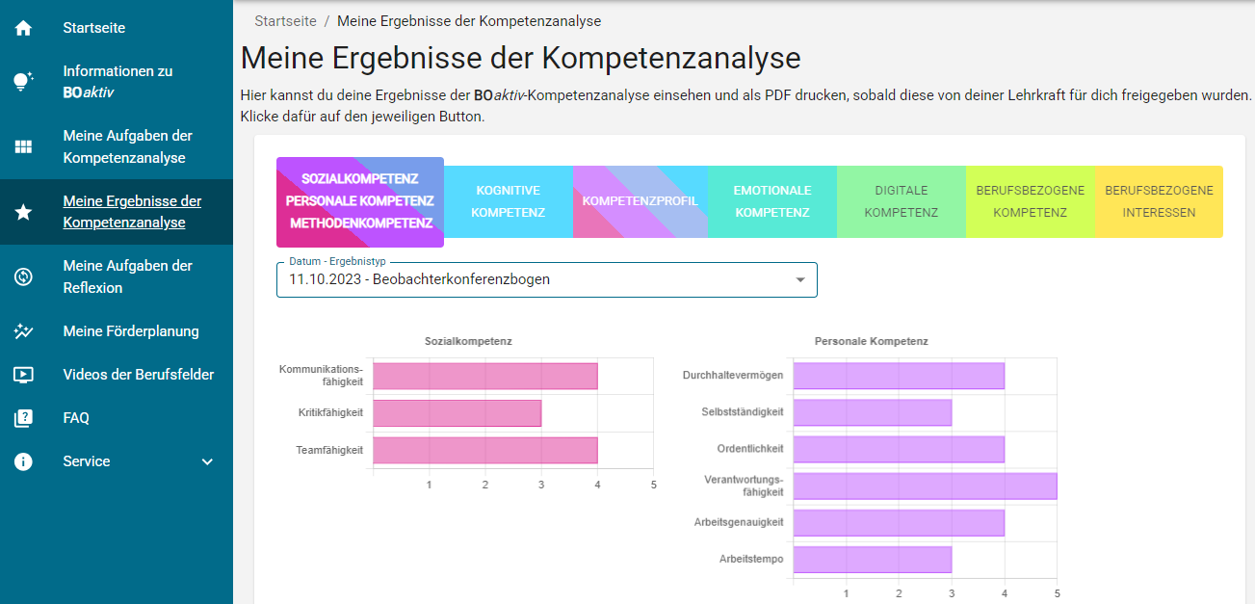
Blick in die Plattform BOaktiv (Schülerinnen und Schüler)
19.02.2026
Auftaktveranstaltung BOaktiv an Startchancen-Gymnasien

Slide 14
Impressum
Ministerium für Schule und Bildung
des Landes Nordrhein-Westfalen
Völklinger Straße 49, 40221 Düsseldorf
Telefon: 0211 5867-40; E-Mail: poststelle@msb.nrw.de
schulministerium.nrw
Wenn Sie inhaltliche Rückfragen haben,
melden Sie sich gerne unter:
simone.kotecki@brd.nrw.de

